Slide 1



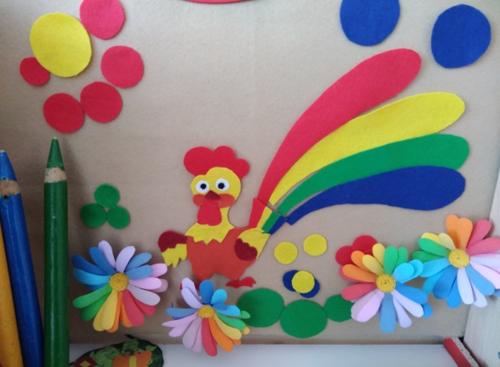
«РАЗНОЦВЕТНАЯ ПОЛЯНКА» центр творчества и изобразительной деятельности 1 младшей группы
Воспитатель первой квалификационной категории
МОАУ СОШ №24 г.Орска Юдина В.Н.

Slide 2
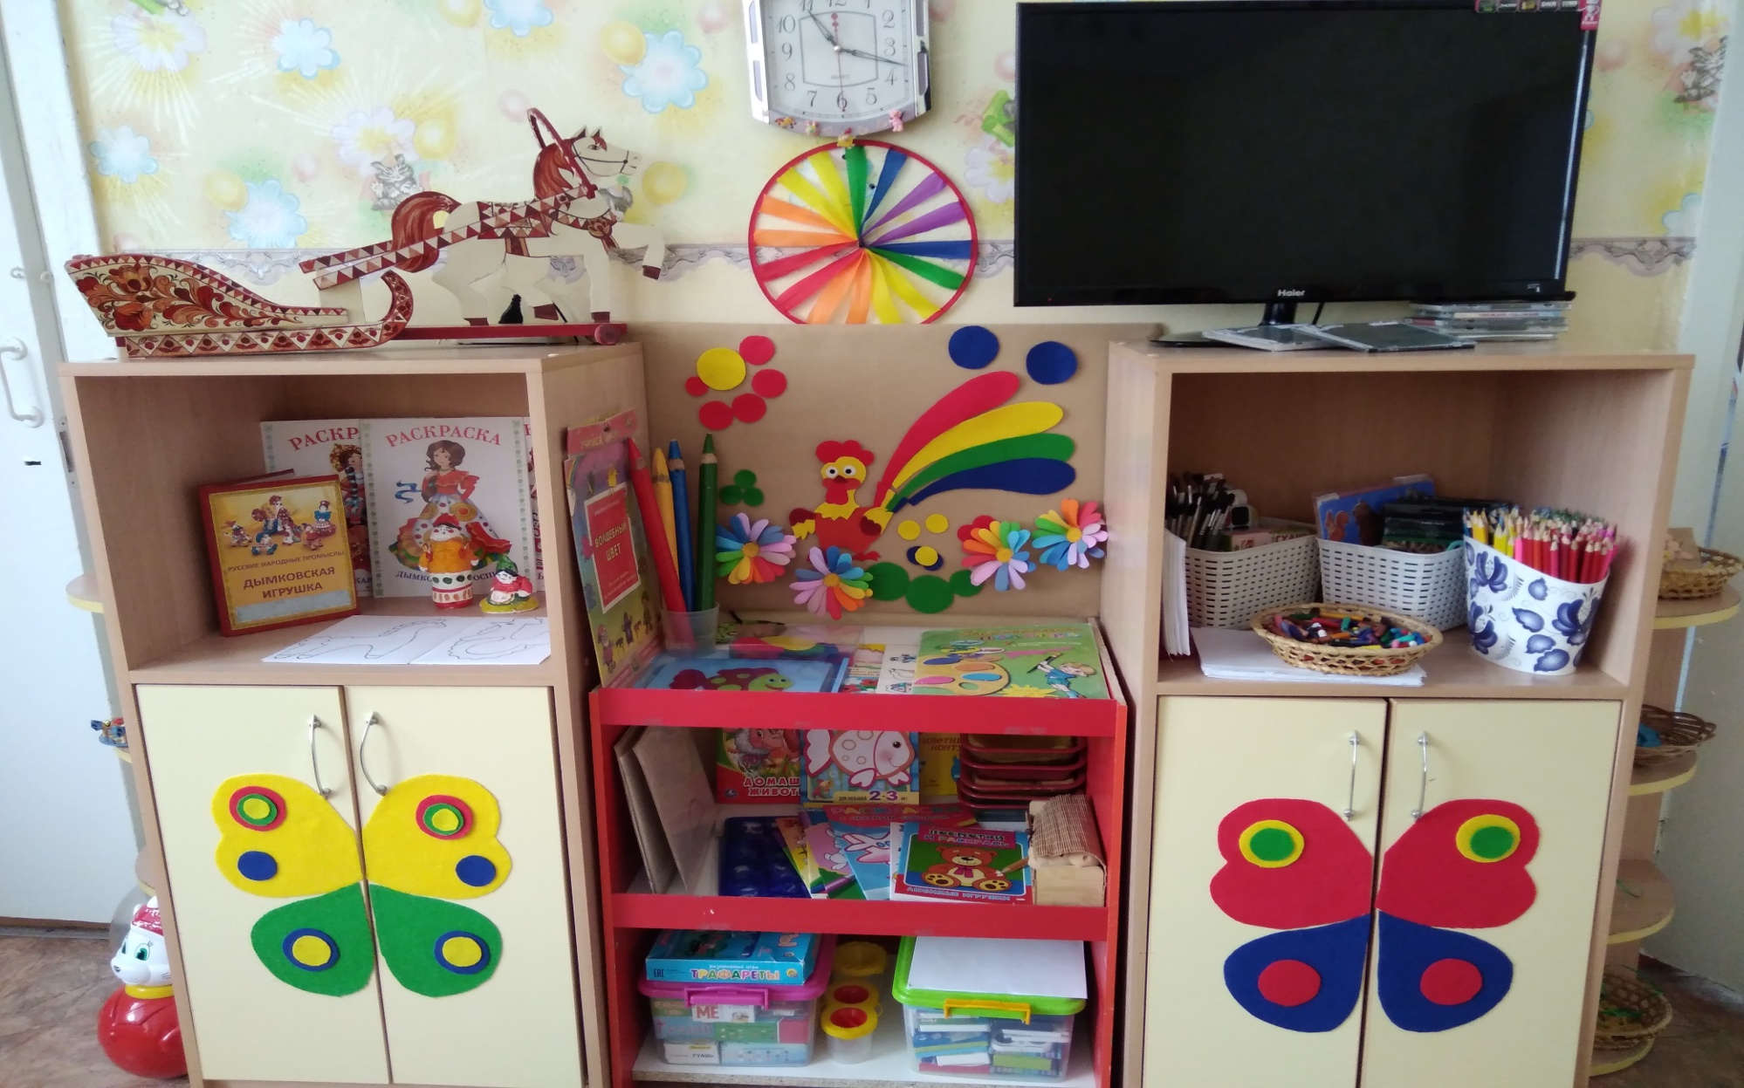
Это наша «Разноцветная полянка»

Slide 3
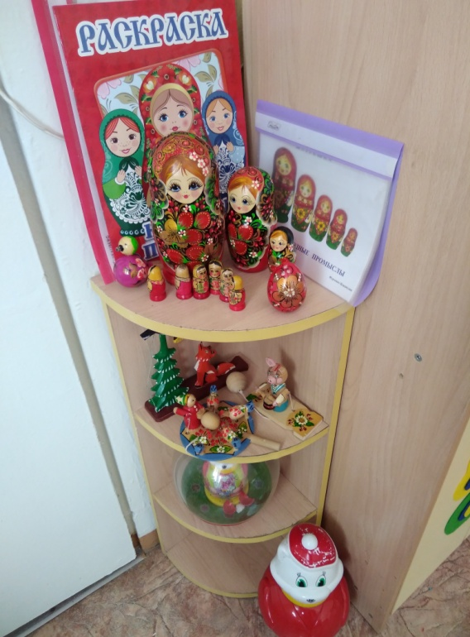
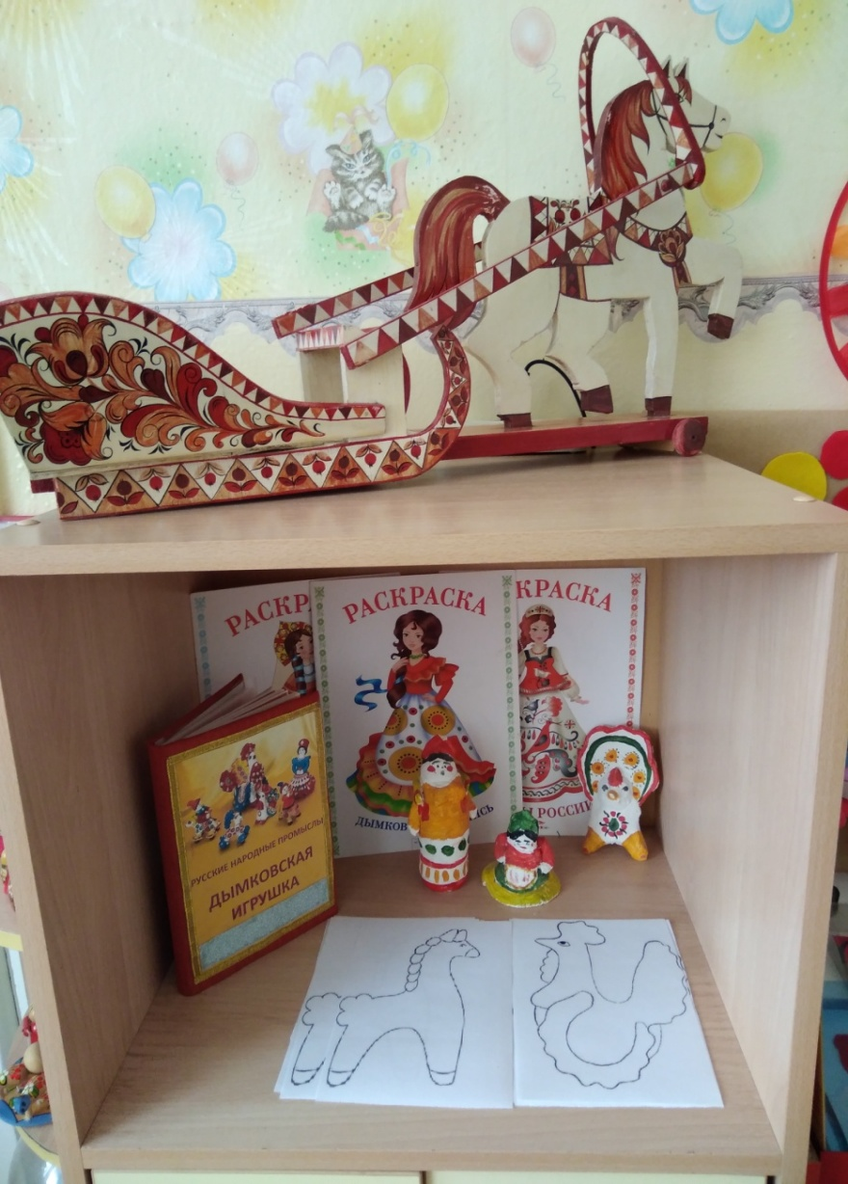
Знакомство с народно-прикладным творчеством
-

Slide 4
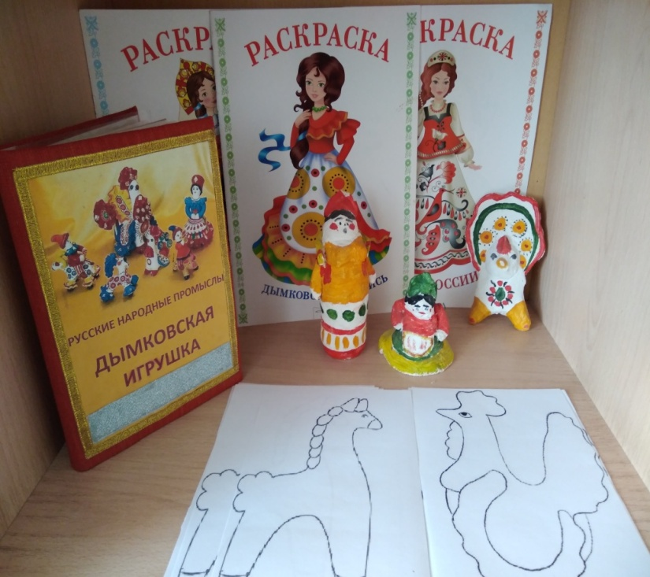
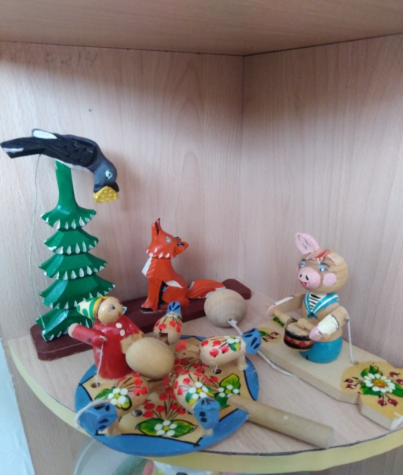
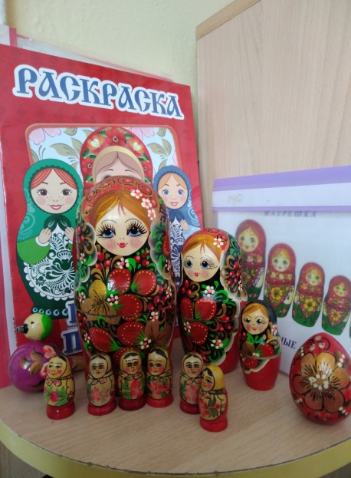
-Дымковская игрушка
- Богородская игрушка
- Матрешка
- Ванька – встанька
- Неваляшка

Slide 5
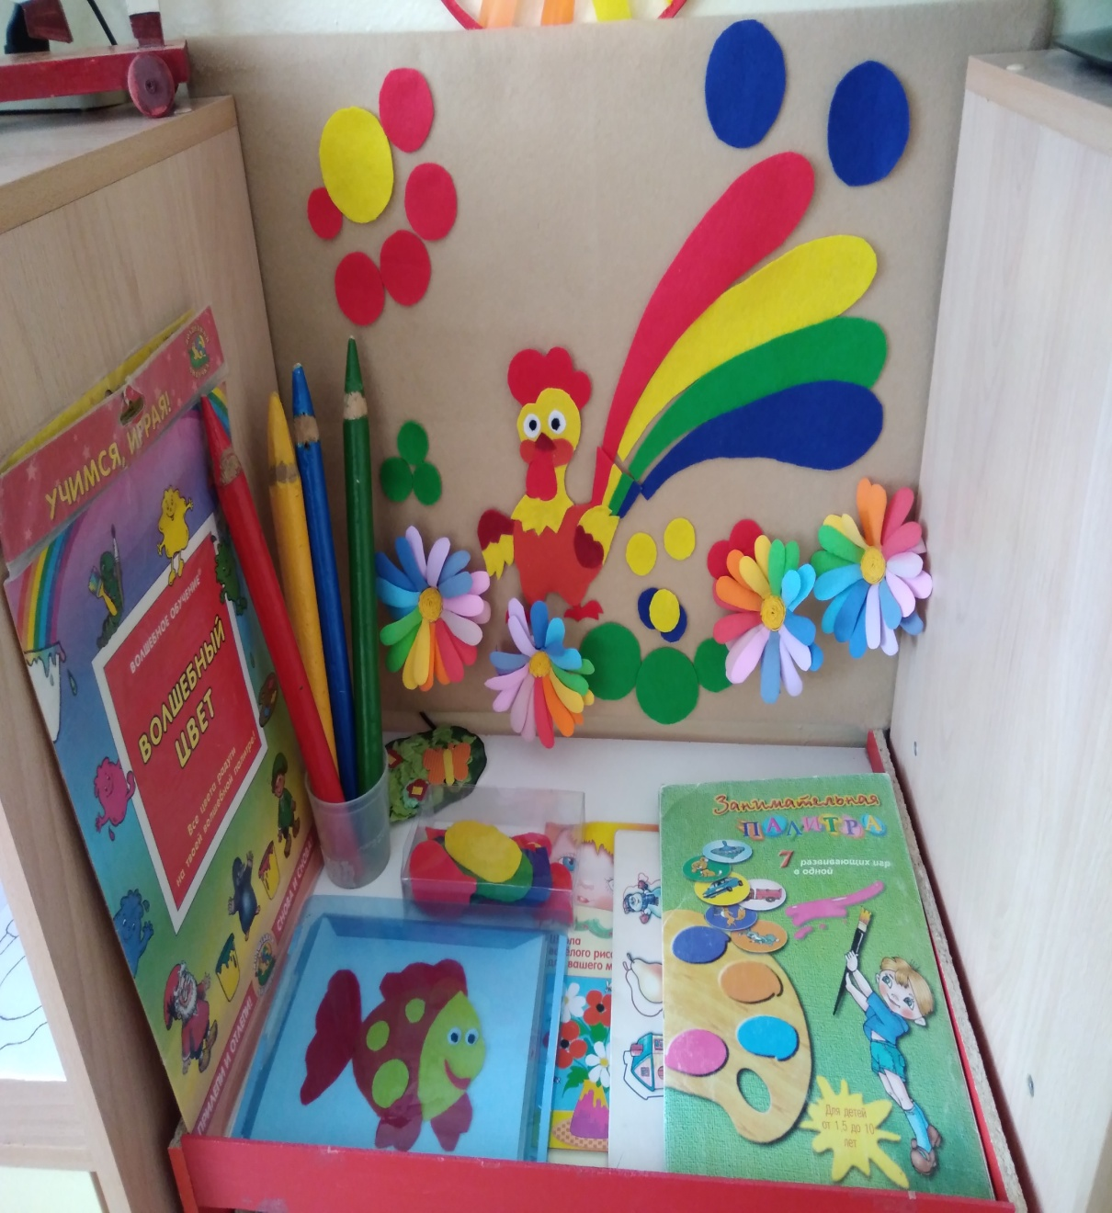
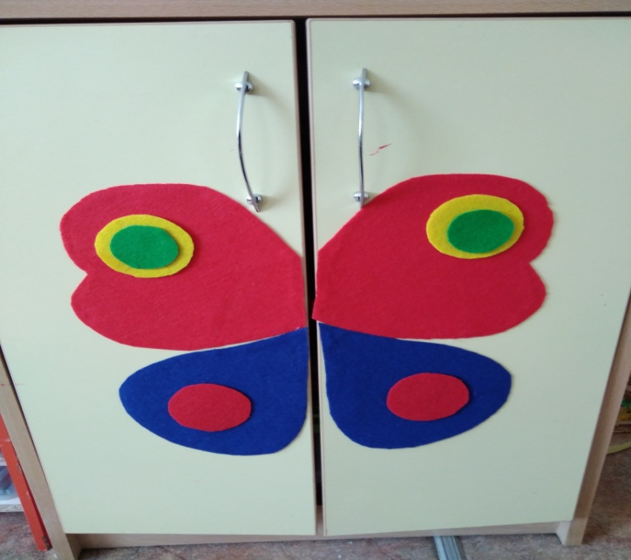
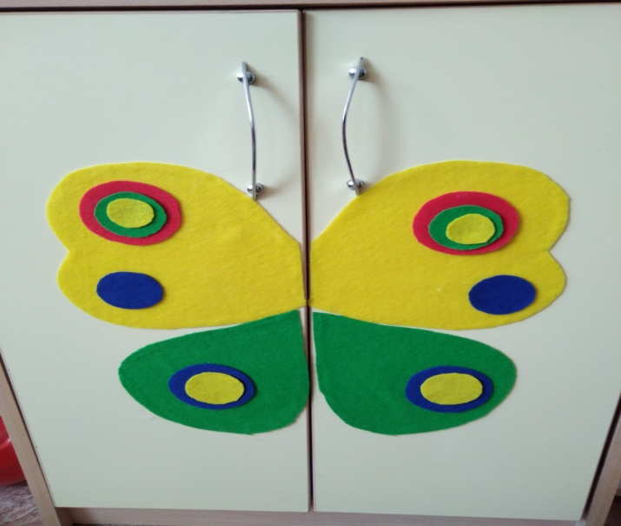
ЗНАКОМСТВО С ЦВЕТОМ И ФОРМОЙ

Slide 6
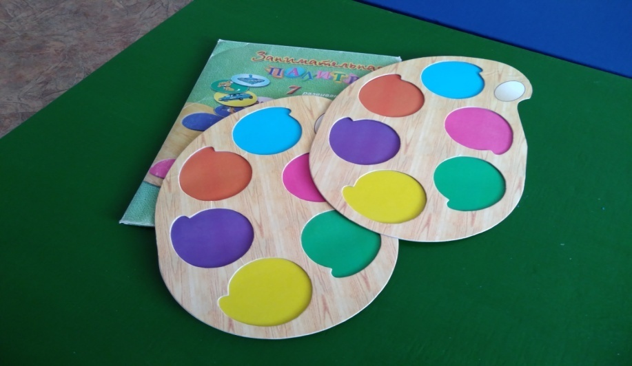
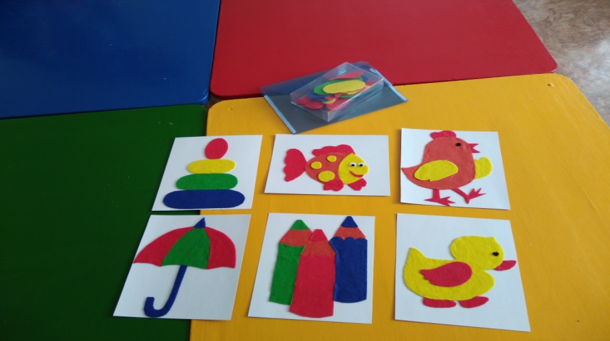
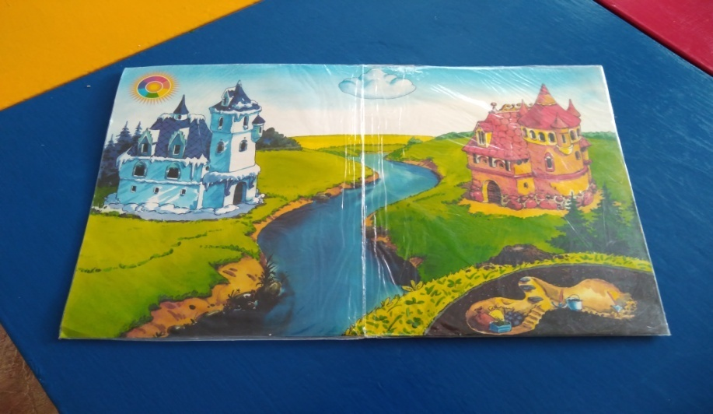
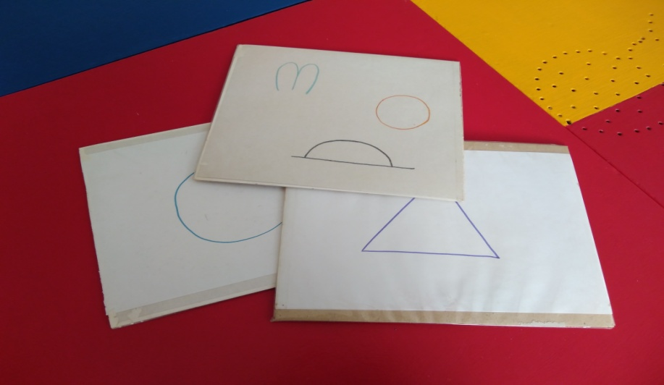
ДИДАКТИЧЕСКИЕ ИРГЫ ДЛЯ ОЗНАКОМЛЕНИЯ С ЦВЕТОМ И ФОРМОЙ

Slide 7
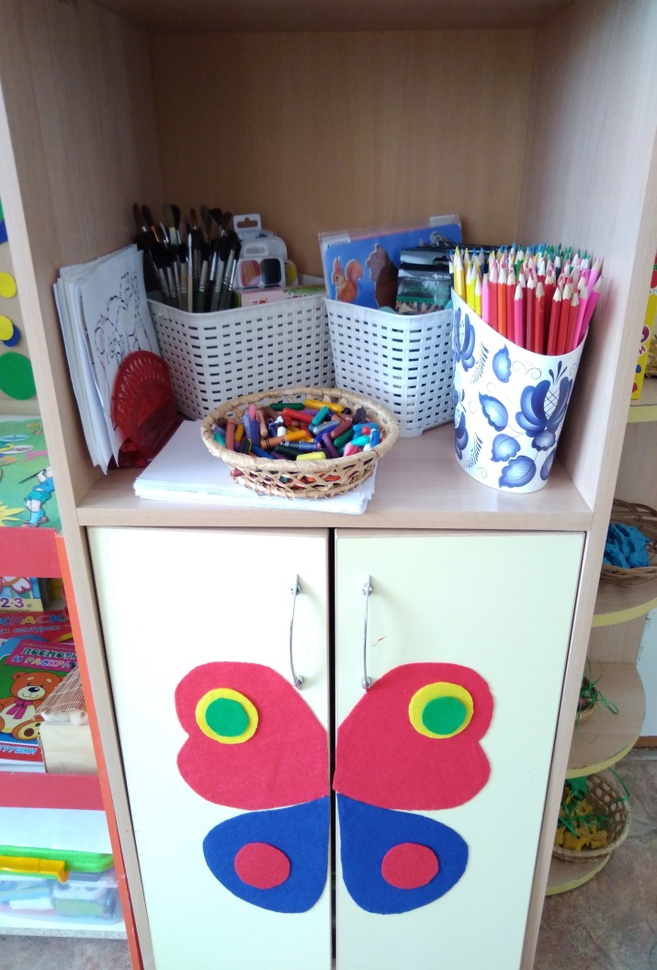
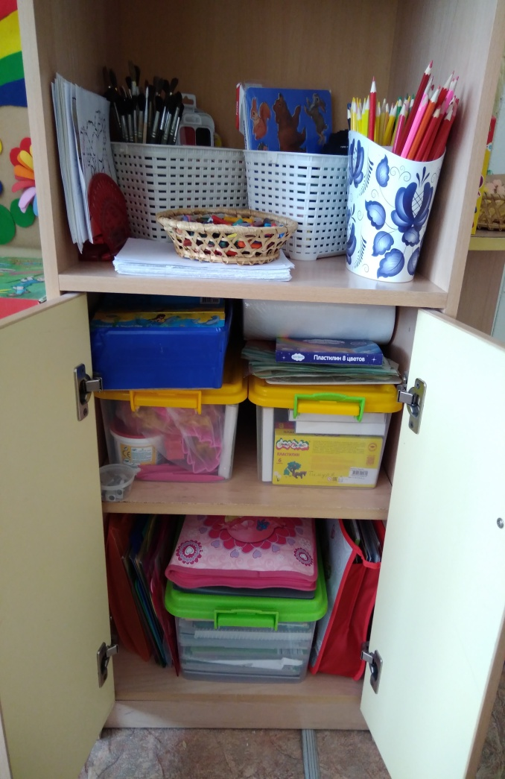
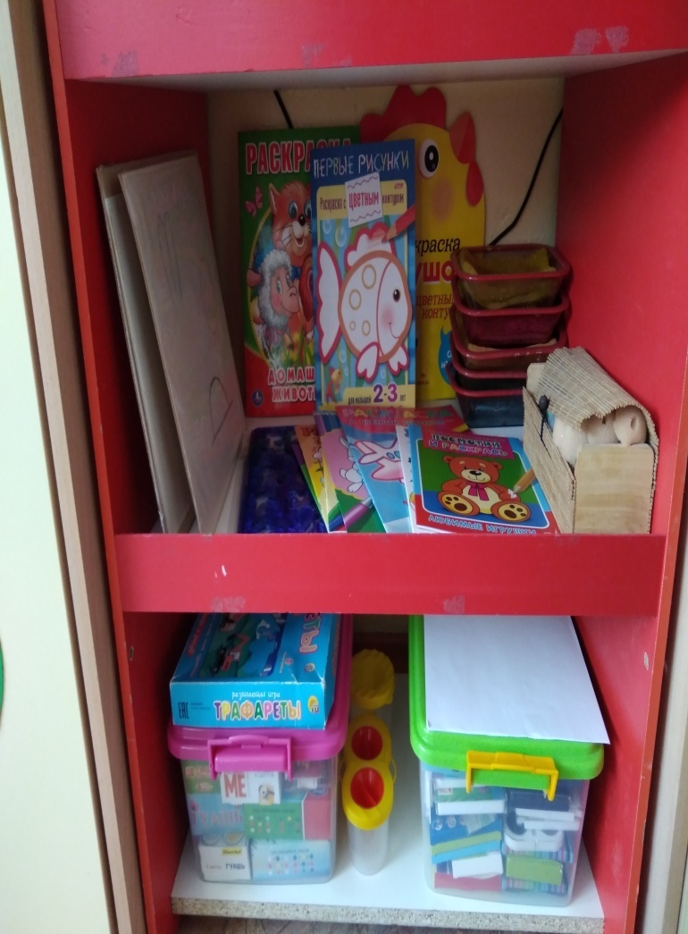
МАТЕРИАЛ НЕОБХОДИМЫЙ ДЛЯ ИЗО ДЕЯТЕЛЬНОСТИ

Slide 8
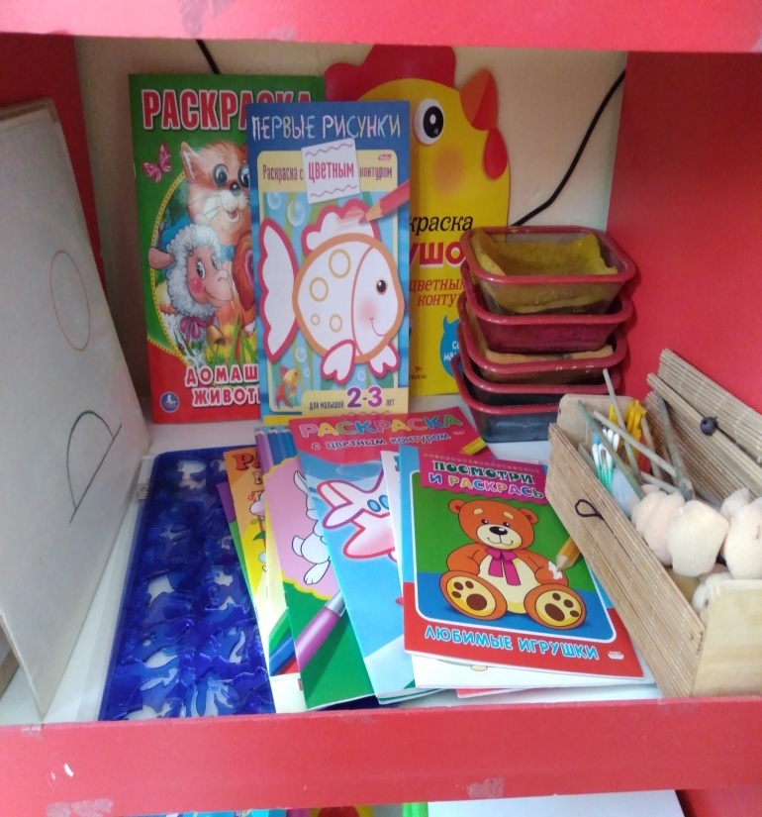
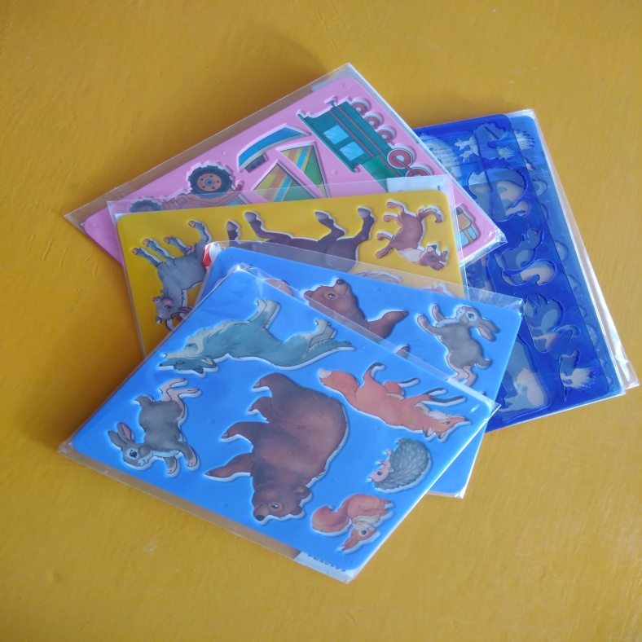
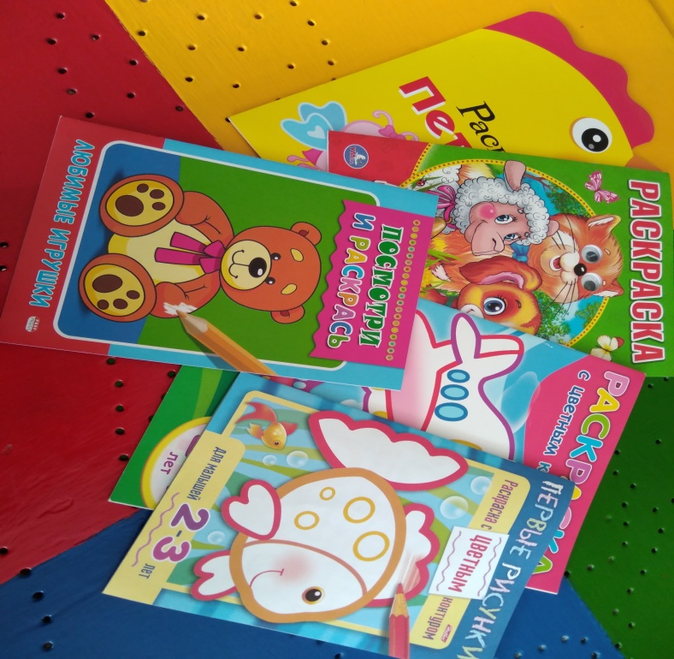
ДОПОЛНИТЕЛЬНЫЙ МАТЕРИАЛ
Разноцветные поролоновые штампы для отпечатков ладошек и пальцев. Трафареты и раскраски с цветным контуром.

Slide 9
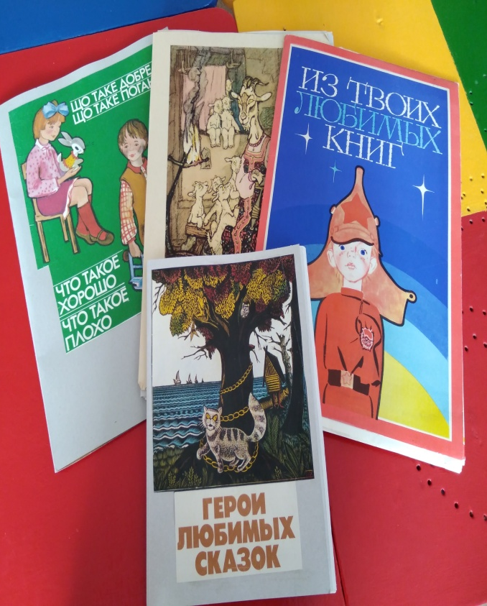
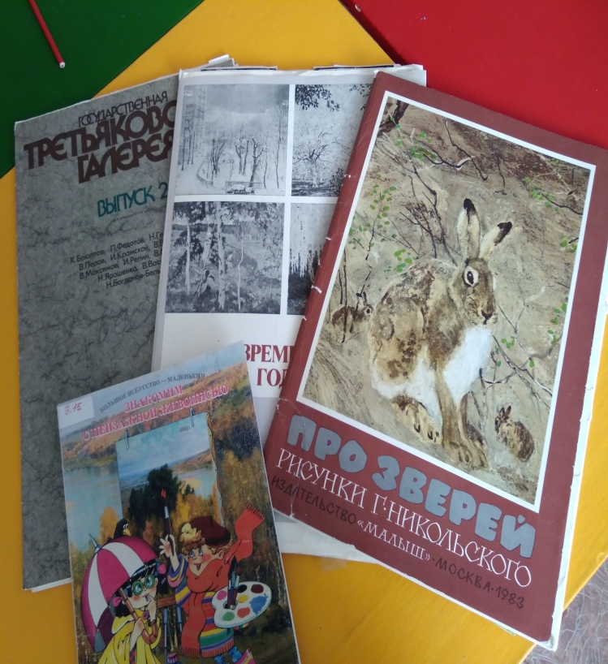
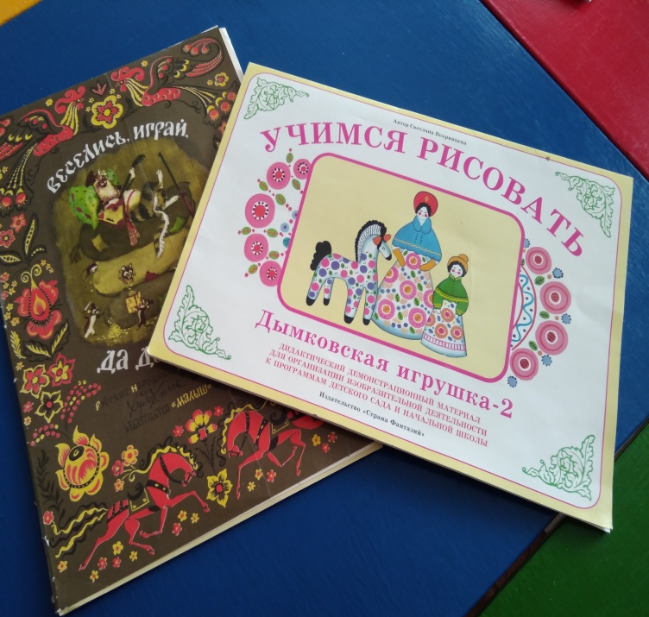
Произведения живописи - репродукции художников-иллюстраторов

Slide 10
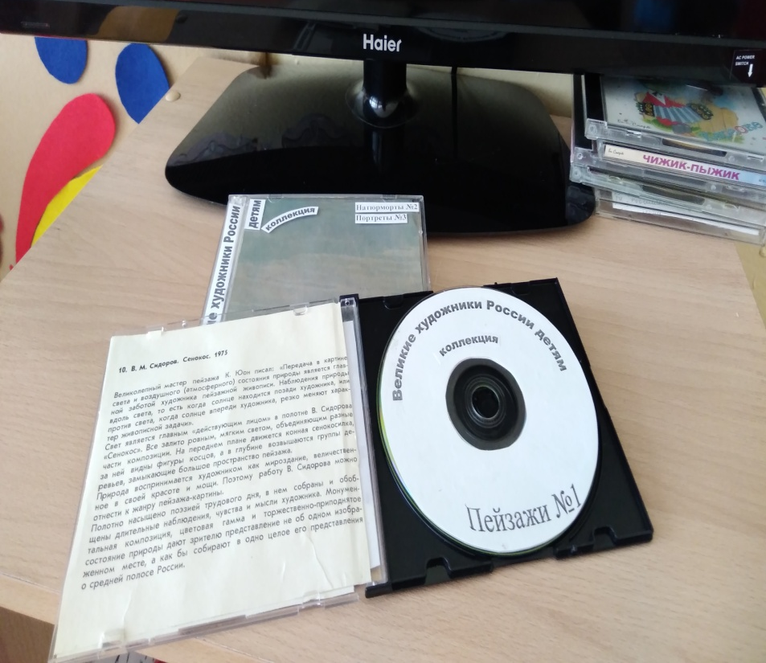
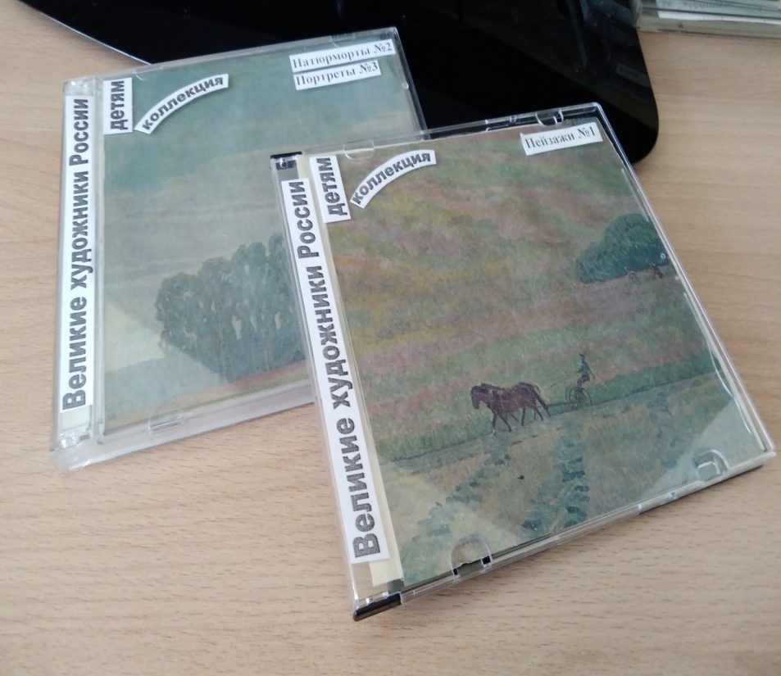
ВИДЕО ГАЛЕРЕЯ

Slide 11
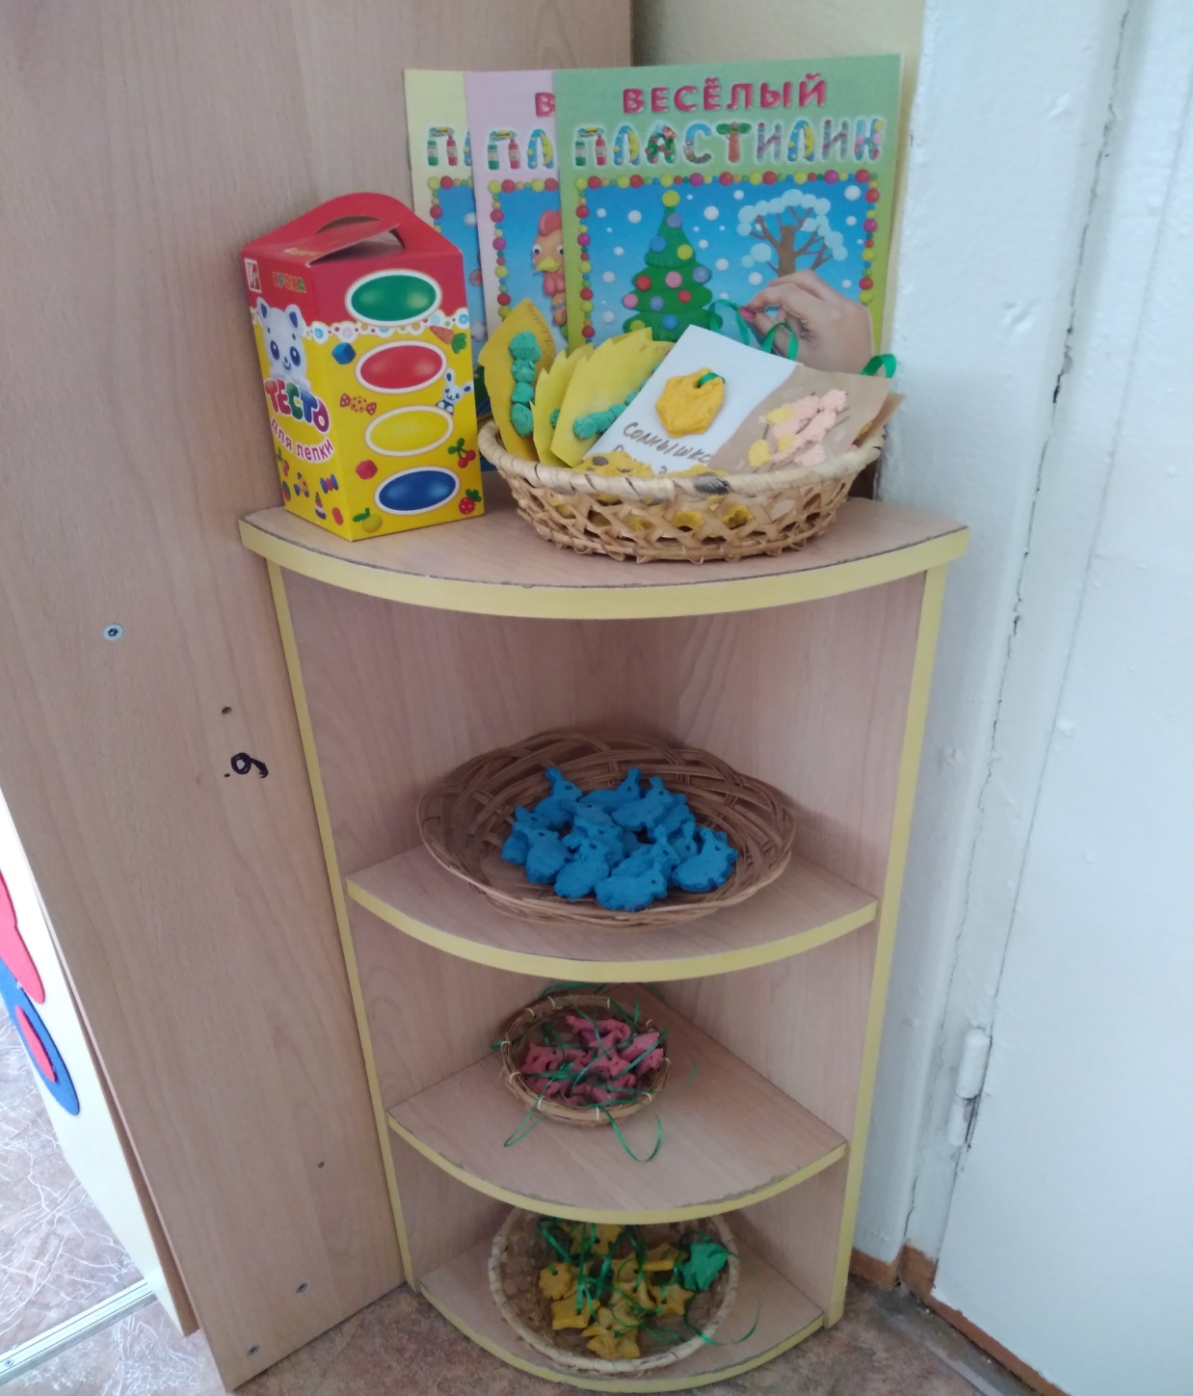
РАБОТЫ КРУЖКА «ТИЛИ-ТЕСТО»

Slide 12
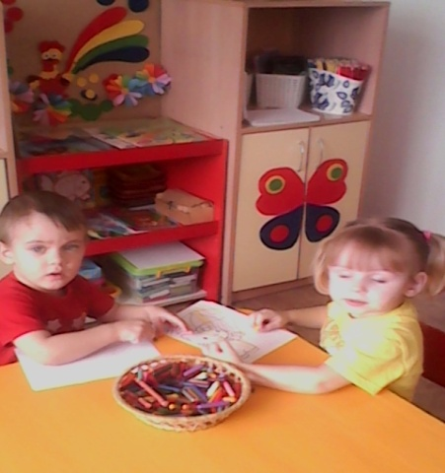
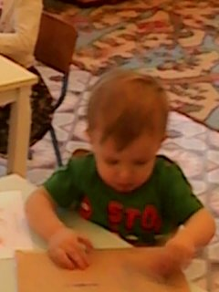
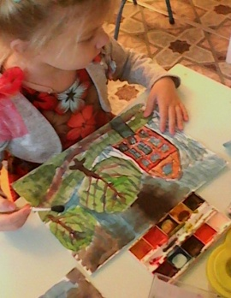
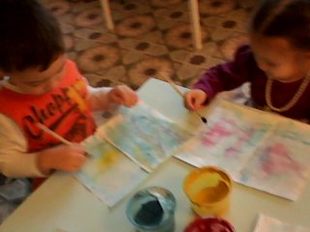
Хочу пожелать я всем педагогам,
Чтоб были добрее к своим малышам
Ведь им шалунишкам не надо многого.

Slide 13
Содержание развивающей предметной среды
Произведения народного искусства
Народная игрушка - Набор матрёшек Богородская игрушка: «Курочки с хозяйкой», «Поросёнок барабанщик» Предметы народного искусства: свистулька, расписное яйцо Произведения живописи - репродукции художников-иллюстраторов Альбом «Народные художественные промыслы России» Игрушки забавы: Ванька - встанька, неваляшка
Дидактические игры:
«Дымка» (самодельная)
Произведения живописи репродукции художников-иллюстраторов
Несброшюрованные альбомы:
«Герои любимых сказок» И.И.Хохлов. Цветная линогравюра.
«Про зверей» Рисунки Г.Никольского Изд.«Малыш» 1983г.
«Из твоих любимых книг» Выставка рисунков к детским книгам советских писателей. Изд.«Малыш» 1980г.
Е.М.Рачев Т.А.Маврина
Русские народные сказки глазами художника. Изд. Советский художник 1961г.

Slide 14
Трафареты:
-Домашние животные
-Дикие животные
-Птицы
-Посуда
-Овощи
-Фрукты
-Геометрические фигуры
Дидактические игры:
«Подбери по цвету» (самодельная)
«Разноцветные бабочки» (самодельная)
«Дорисуй» (самодельная)
«Занимательная палитра» ОАО «Радуга» 2003г.
«Подбери по контуру» Весна – Дизайн Киров
Развивающая игра серии Волшебная липучка «Волшебный цвет» ООО «СКС – альянс» 2006г.

Slide 15
Лепка
Доски для лепки
Стеки пластмассовые
Пластилин (6 цветов)
Наборы глины фабричной Подносы для пластилина
Салфетки из ткани
Рисование
Кисти для рисования (№3,4,5)
Наборы цветных карандашей (6 цветов) Фломастеры (6 цветов) Восковые карандаши
Краски акварельные (6 цв.) Гуашь (6цветов)
Ёмкости для промывания кистей
Розетки для красок и клея
Подставки для кистей
Палитра для составления красок
Салфетка из ткани для осушения кисти после промывания водой
Тампоны из поролона, губки. Штампы
Трафареты внешние и внутренние
Разноцветные мелки
Разноцветные поролоновые штампы для отпечапков ладошек и пальцев
Раскраски с цветным контуром
Бумага белая для рисования
Схемы последовательности для рисования
Альбом «Рисуем природу» (последовательность рисования, схемы)

Slide 16
СПАСИБО ЗА ВНИМАНИЕ

